Slide 1
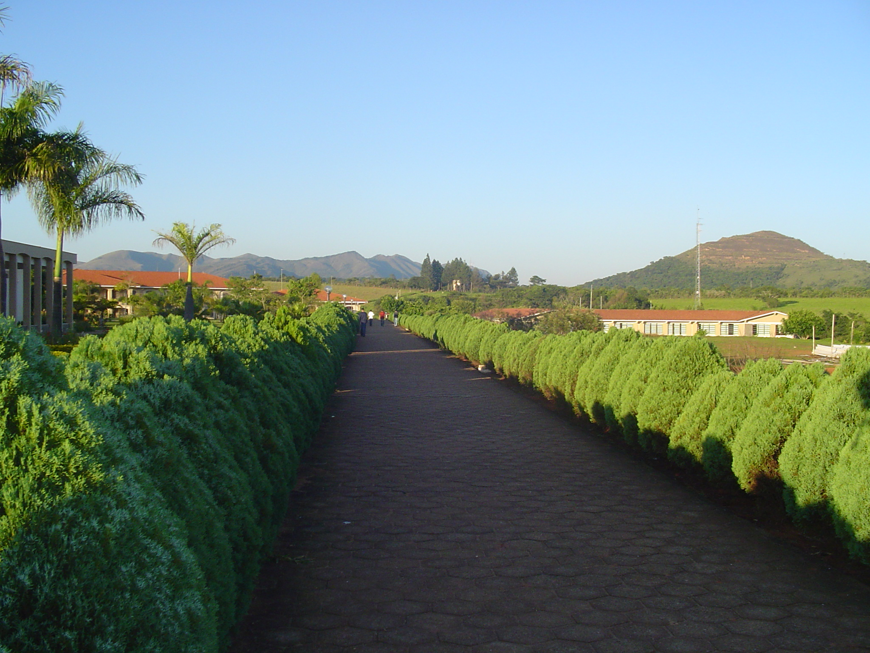
13. ORGANIZANDO A IGREJA PARA A BENEFICÊNCIA CRISTÃ
Ministério do Amor
Ellen G White
Pr. Marcelo Carvalho

Slide 2
Jeremias 3.15

Slide 3
A igreja deve ser uma escola missionária para obreiros cristãos, e seus membros devem ser treinados para realizarem com sucesso também tal labor.

Slide 4
1. Qual foi o propósito de Deus na organização da igreja? (103:1)

Slide 5
A igreja de Cristo na Terra foi organizada para fins missionários, e o Senhor deseja ver a igreja toda idealizando meios e planos pelos quais grandes e pequenos, ricos e pobres, possam ouvir a mensagem da verdade.

Slide 6
2. O que devemos ensinar os membros a fazerem? (104:3)

Slide 7
Mas em oportunidades tais como as de nossas assembléias anuais, é-nos preciso não perder de vista as oportunidades deparadas para ensinar os crentes a fazerem trabalho missionário prático onde vivem.

Slide 8
Em muitos casos, nessas assembléias, convirá atribuir a certos homens escolhidos a responsabilidade de ministrarem o ensino no tocante a certos ramos de atividade educacional. Ensinem uns a dar estudos bíblicos e a dirigir reuniões em casas de família.

Slide 9
Outros podem ter a seu cargo ensinar as pessoas a pôr em prática os princípios de saúde e temperança, e a maneira de tratar os doentes. Outros, ainda, poderão promover o interesse de nossa obra de revistas e livros.

Slide 10
3. Qual a orientação que a autora nos apresenta quando encontramos grande número de membros nas congregações? (105:1)

Slide 11
4. Existe uma idade limite para o serviço missionário? (106:4)

Slide 12
Com o preparo que podem obter, milhares e milhares de jovens e dos mais avançados em anos devem entregar-se ao trabalho. Muitos corações estão respondendo já ao chamado do Obreiro Mestre, e seu número aumentará.

Slide 13
5. Qual a forma de fazer com que o desanimado esqueça o desânimo? (108:0)

Slide 14
A melhor ajuda que os pastores podem prestar aos membros de nossas igrejas não consiste em pregar-lhes sermões, mas em planejar trabalho para que o façam. Dai a cada um algo para fazer em prol de outros.

Slide 15
Se posto a trabalhar, o desanimado logo esquecerá o seu desânimo; o fraco ficará forte; o ignorante, inteligente; e todos aprenderão a apresentar a verdade tal qual é em Jesus.

Slide 16
6. É possível que Cristo seja representado em toda profissão? (109:1-3)

Slide 17
Todos devem ser ensinados a trabalhar. Principalmente os que são recém-convertidos à fé devem ser ensinados a tornarem-se coobreiros de Deus. Se este dever for negligenciado, a obra do pastor fica incompleta.

Slide 18
Mas Deus não deseja que Seu povo descanse o seu peso sobre os pastores. Como mordomos da graça de Deus, cada membro da igreja deve sentir a responsabilidade individual de ter vida e raiz próprias.

Slide 19
Todos os que são ordenados para a vida de Cristo são ordenados para trabalhar pela salvação de seus semelhantes. Aquele que ama a Deus sobre todas as coisas e ao seu próximo como a si mesmo não pode se sentir contente em não fazer nada.

Slide 20
Vivessem a verdade os que professam crer na verdade e todos seriam missionários. Alguns estariam trabalhando. nas ilhas do mar, outros em diferentes países do mundo.

Slide 21
Alguns estariam servindo a Cristo como missionários em sua própria terra. Nem todos são chamados para trabalhar fora. Alguns podem ser bem-sucedidos no ramo dos negócios, e neste setor podem representar a Cristo.

Slide 22
Podem mostrar ao mundo que os negócios podem ser dirigidos dentro dos princípios de justiça, em estrita fidelidade à verdade. Pode haver cristãos advogados, cristãos médicos, cristãos mercadores. Cristo poder ser representado em toda profissão legítima.

Slide 23
7. Que igreja a autora nos apresenta como sendo um exemplo? Por quê? (109:4; 110:1)

Slide 24
Na manhã do dia 10 de novembro de 1900, sábado, entramos na igreja de São Francisco, e encontramo-la lotada até o máximo de sua capacidade. Ao estar diante do povo pensei no sonho e na instrução que me haviam sido dados muitos anos atrás, e senti-me encorajada. Olhando o povo congregado, compreendi que podia dizer: "O Senhor cumpriu Sua palavra."

Slide 25
8. A que Ellen White compara a igreja de São Francisco? (110:1)

Slide 26
Durante os últimos poucos anos a "colmeia" em São Francisco tem sido sem dúvida uma colmeia muito ocupada. Muitos setores do trabalho cristão têm sido desenvolvidos por nossos irmãos e irmãs. Neles se incluem a visitação aos enfermos e desamparados, fundação de lares para órfãos e a obra em favor dos desempregados, o cuidado dos doentes, o ensinamento da verdade de casa em casa, distribuição de literatura e a promoção de classes sobre vida saudável e o cuidado dos enfermos.

Slide 27
Uma escola para crianças é dirigida no porão da casa de culto da Rua Laguna. Durante algum tempo foi mantido um lar para trabalhadores e uma missão médica. Na Rua do Mercado, próximo ao teatro municipal, havia salas de tratamento que funcionavam como sucursais do Sanatório Santa Helena. No mesmo local havia um armazém de alimentos saudáveis. Próximo ao centro da cidade, não distante do edifício Call, era dirigido um restaurante vegetariano, o qual funcionava seis dias na semana e ficava inteiramente fechado aos sábados.

Slide 28
Ao longo do ancoradouro realizava-se trabalho missionário a bordo. Em várias oportunidades nossos pastores dirigiram reuniões em grandes salões na cidade. Assim a mensagem de advertência foi dada a muitos.

Slide 29
9. Cite pelo menos oito das muitas obras realizadas pela colméia de São Francisco. (110:1)

Slide 30
10. Como tais obras, adaptadas à nossa realidade hoje, melhorariam a vida espiritual da igreja?

Slide 31
A igreja na Terra foi organizada para fins missionários, e Ele deseja ver a igreja toda participando no desenvolvimento desse propósito.

Slide 32
Qual numa colméia, Ele deseja que atuemos, independentemente de posição social, status, ricos ou pobres, grandes ou pequenos.

Slide 33
FADMinas
Trabalhemos pelo Senhor!

